Slide 1
Linux和Windows存储管理技术
苏州大学计算机科学与技术学院

Slide 2
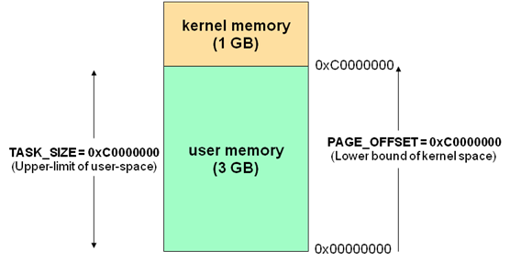
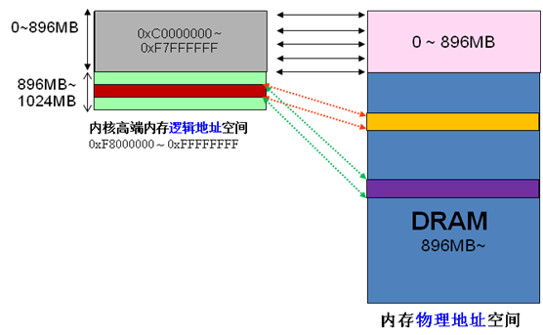
Linux内存映像
在x86结构中，三种类型的区域如下：
ZONE_DMA 内存开始的16MB
ZONE_NORMAL 16MB~896MB
ZONE_HIGHMEM 896MB ~ 结束

Slide 3
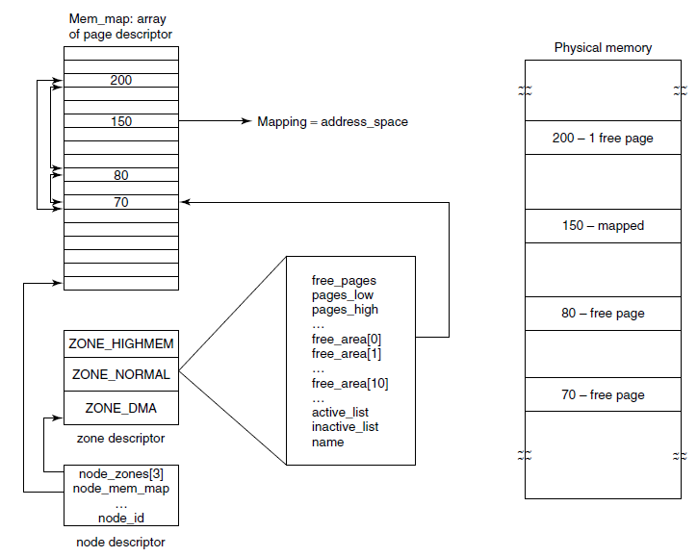
Linux内存映像

Slide 4
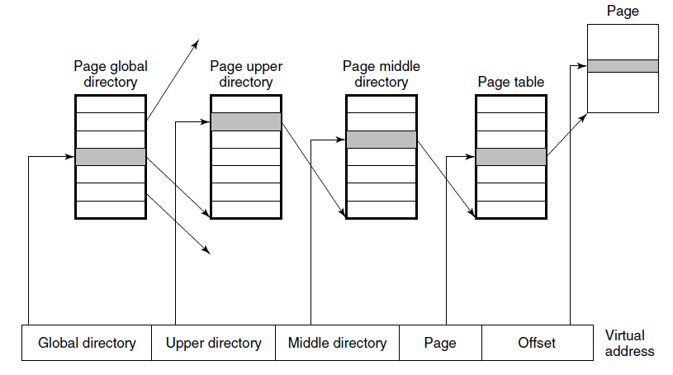
Linux分页
四级分页机制，即
页全局目录（Page Global Directory）
页上级目录（Page Upper Directory）
页中间目录（Page Middle Directory）
页表（Page Table）

Slide 5
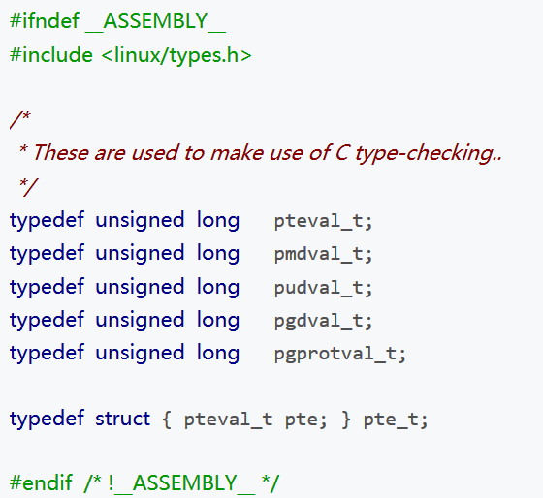
页表结构
pgd_t、pmd_t、pud_t和pte_t四种数据结构来表示页全局目录项、页上级目录项、页中间目录项和页表项

Slide 6



地址（页面大小4KB，1MB、1GB）

Slide 7
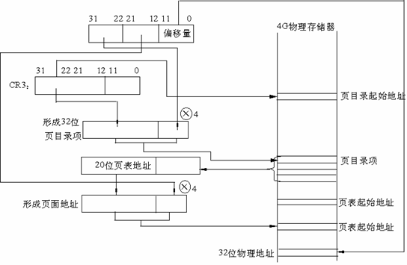
地址转换

Slide 8
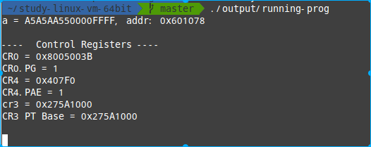

Linux 64位分页例子
0x601078: 0110 0000 0001 0000 0111 1000

Slide 9
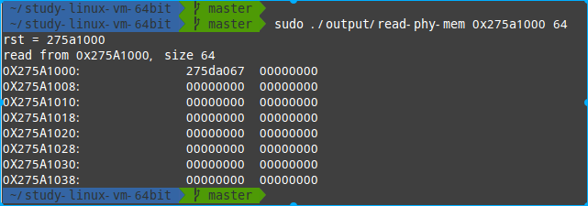
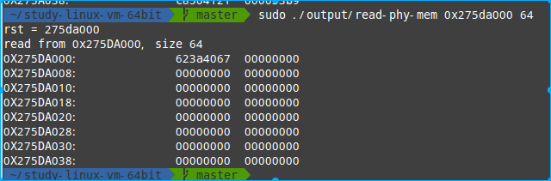
Linux 64位分页例子
控制寄存器 CR3 存储的是 PML4 的基址, bits 47~39 为 PML4E 的序号
PDPT 的基址为 0x275DA000, bits 38~30 为 PDPTE 序号
PDPTE 的值为 0x623A4067, bit7 = 0 说明指向的是 page directory.

Slide 10
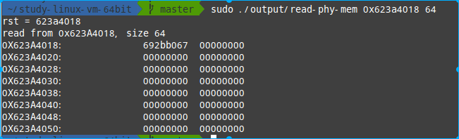
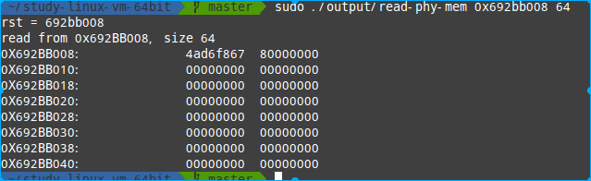
Linux 64位分页例子
PD 的基址为 0x623A4000, bits 29~21 为 PDE 的序号(3*8)
PT 的基址为 0x692BB000, bits 20 ~12 为 PTE 的序号(1*8)
PDE 的值为 0x692BB067， bit7 = 0 说明指向的是 page table.

Slide 11
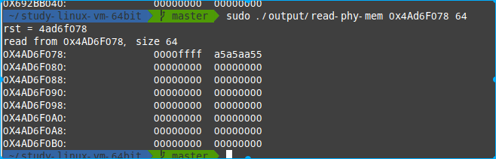
Linux 64位分页例子
page frame 的基址为 0x4AD6F000, bits 11~0 为在 page frame内的偏移(120)

Slide 12
init_task进程页表的初始化
init_task的地址空间是init_mm
init_mm在内核初始化的时候就赋值给了current->active_mm. init_mm的初始化页表是swapper_pg_dir
初始化关系是 swapper_pg_dir -> invalide_pmd_table -> invalide_pte_table 或 swapper_pg_dir -> invalide_pte_table. 在init_mm中，页表指向的全部是invalide_pte_table。

Slide 13
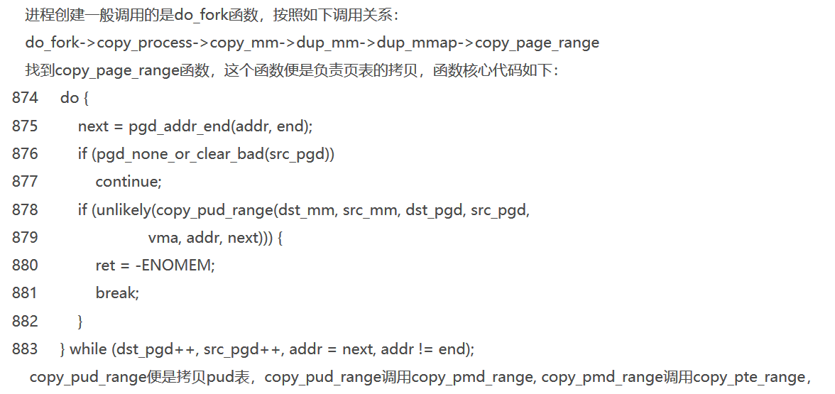
页表复制

Slide 14
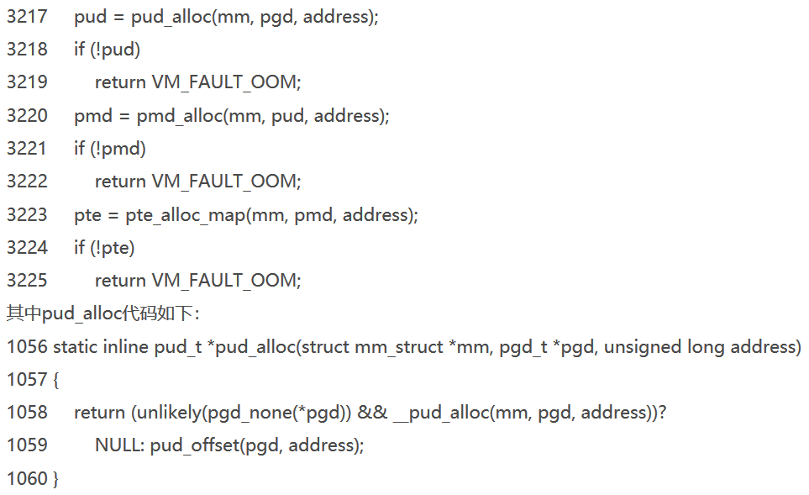
缺页处理
init_mm的页表全指向无效页表
缺页中断：
调用do_page_fault，do_page_fault调用handle_mm_fault

Slide 15
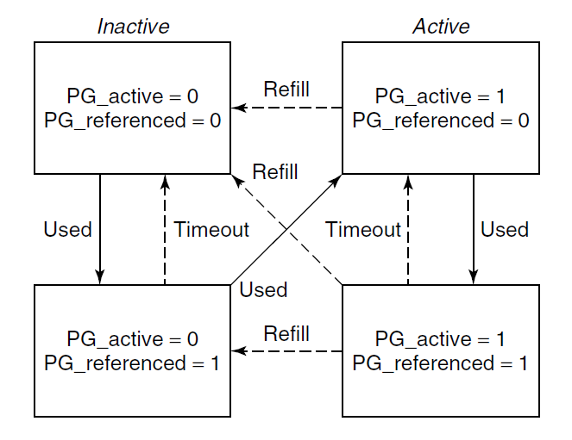
Linux页面置换算法

Slide 16
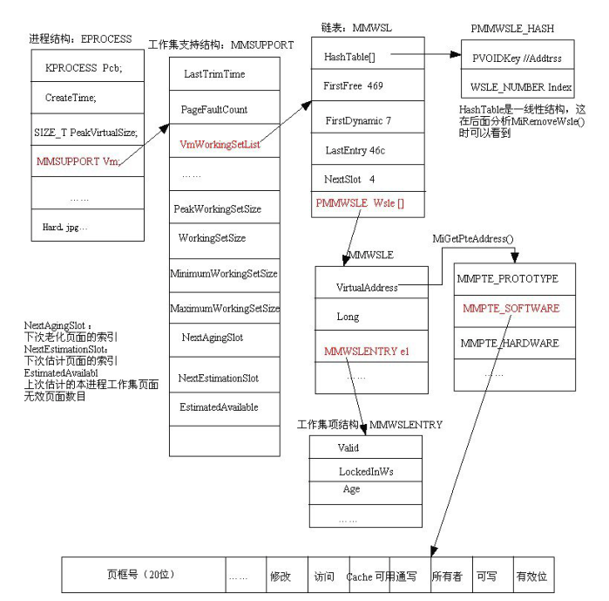
Window 工作集

Slide 17
MMSUPPORT
typedef struct _MMSUPPORT { LARGE_INTEGER LastTrimTime; MMSUPPORT_FLAGS Flags; ULONG PageFaultCount; ULONG PeakWorkingSetSize; ULONG WorkingSetSize; ULONG MinimumWorkingSetSize; ULONG MaximumWorkingSetSize; PMMWSL VmWorkingSetList; LIST_ENTRY WorkingSetExpansionLinks; ULONG Claim; ULONG NextEstimationSlot; ULONG NextAgingSlot; ULONG EstimatedAvailable; ULONG GrowthSinceLastEstimate; } MMSUPPORT, *PMMSUPPORT;

Slide 18
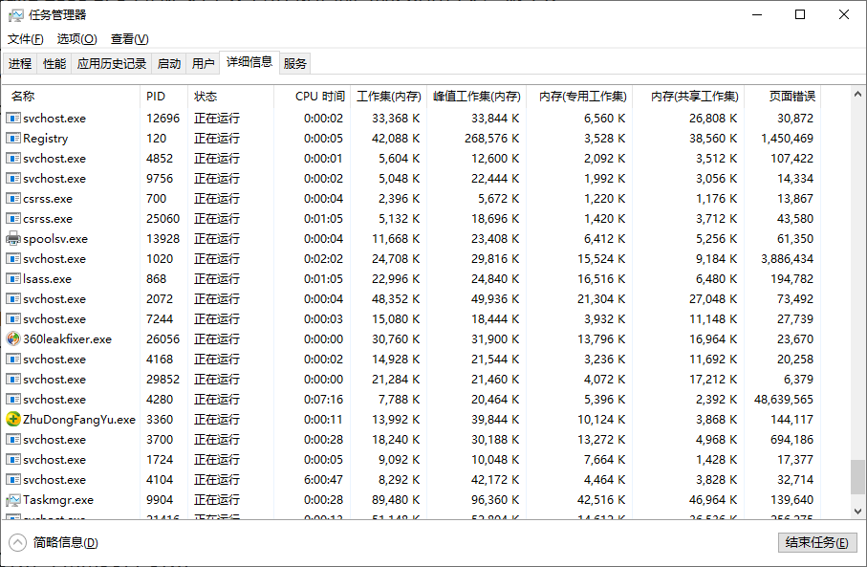
例子

